Slide 1
三位数的加法笔算
（不连续进位）
太仓港港口开发区第一小学

Slide 2
旧知回顾
92
竖式计算54+38=（ ）
5 4
+ 3 8
1
9
2

Slide 3
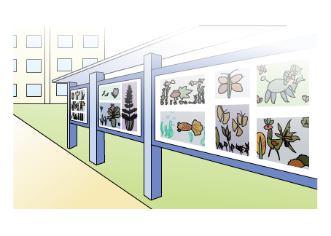
探索新知
4
同学们制作了一批树叶粘贴画，选出142幅放进橱窗展览，还剩86幅。
一共制作了多少幅？
142＋86＝ （ ）

Slide 4
228
幅
4
142＋86＝ （ ）
你能用竖式计算吗？自己试一试。
百 十 个
和的百位上是几？为什么？
1 4 2
8 6
+ 8 6
验算：
+ 1 4 2
1
1
2
2
8
2
2
8
228
答：一共制作了 幅。
要知道算得对不对，可以怎样做？
可以交换两个加数的位置再算一遍。

Slide 5
用竖式计算643＋752 ，并验算。
6 4 3
验算：
7 5 2
+ 7 5 2
+ 6 4 3
1
1
1
3
9
5
1
3
9
5
笔算加法要注意什么？说一说。
相同数位对齐，从个位加起。
哪一位上的数相加满10，就向前一位进1。

Slide 6
观察算式，你有什么发现？
1.
313＋605
87＋252
943＋154
605＋313
252＋87
154＋943
3 1 3
8 7
9 4 3
+ 6 0 5
+ 2 5 2
+ 1 5 4
1
1
9
1
8
3
3
9
1
0
9
7
6 0 5
2 5 2
1 5 4
+ 3 1 3
+ 8 7
+ 9 4 3
1
1
9
1
8
3
3
9
1
0
9
7

Slide 7
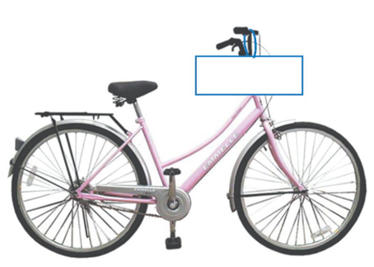
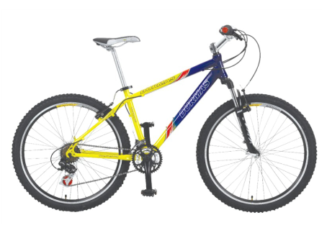
2.
243元
山地自行车比公路自行车贵175元。
公路自行车
山地自行车
243＋175
＝418（元）
2 4 3
山地自行车多少元？
+ 1 7 5
1
4
1
8
答：山地自行车418元。

Slide 8
三位数加法的笔算
（不连续进位）
1.相同数位对齐。
2.从个位加起。
3.哪一位上的数相加满10，就向前一位进1。
四位数加四位数呢？怎么算？
2456+3261，自己试一试吧。
Notes:
1.像334-121这样每一位都够减的是我们以前学过的不退位减法。
2.那上周我们学习了哪些内容，同学们回忆一下。
3.笔算他们的时候，有什么需要注意的地方？提醒提醒你的爸爸妈妈。（掌握了吗？我们继续来闯关吧）

